Slide 1
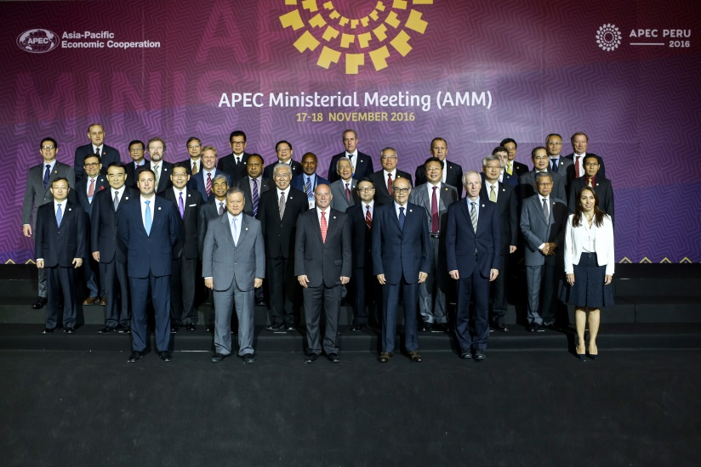
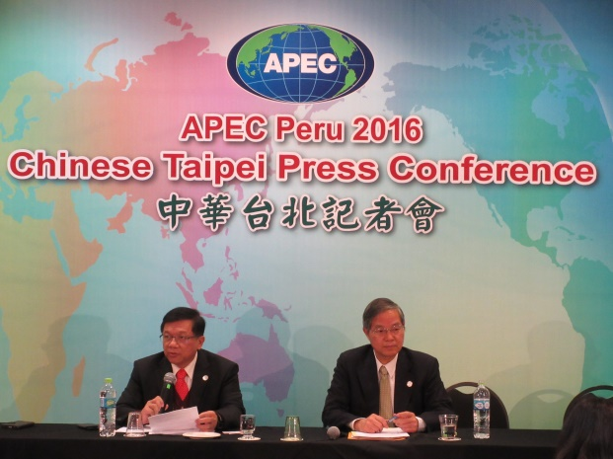
行政院第3525次會議
我國出席 2016 年 APEC 年度部長會議報告
經濟部 國家發展委員會
報告人：國際貿易局 楊局長珍妮
綜合規劃處 張處長惠娟
105年12月1日

Slide 2
報告大綱
壹、概述
貳、經濟部發言之會議及結論
一、聯席會議場次一及三相關議題
二、WTO秘書長Roberto Azevêdo午餐演講會
參、國發會發言之會議及結論
聯席會議 場次二及四相關議題
肆、年度部長聯合聲明綱要
伍、檢討與建議

Slide 3
壹、概述
會議時間： 2016年11月17日至18日
會議地點：秘魯 利馬
會議主題：優質成長與人力發展
(Quality Growth and Human Development)
會議重點：區域經濟整合及優質成長 (經濟部)
強化區域糧食市場 (國發會)
亞太地區微型及中小企業現代化 (經濟部)
發展人力資本 (國發會)
我國代表：國發會 陳主委添枝
經濟部 李部長世光
會後發布：年度部長聲明

Slide 4
經濟部發言之會議及結論

Slide 5
貳、經濟部發言之會議及結論
  聯席會議 場次一 ：區域經濟整合及優質成長
  支持多邊貿易體系
會員體應加強與公眾溝通，讓民眾感受國際貿易對改善生活品質及經濟成長的好處。
重申開放市場及打擊所有形式保護主義的承諾，並同意將該承諾延長至2020年底。
呼籲參加WTO環境商品協定(EGA)談判的會員能加倍努力，盼在本年底前達成協議。
呼籲會員體儘快完成WTO貿易便捷化協定(TFA)的國內批准及通知接受程序 。
我國已於104年8月17日向WTO遞交TFA接受書，截至本(105)年11月23日已有98個會員遞交，須2/3會員(110個)完成遞交後，TFA方能生效。

Slide 6
貳、經濟部發言之會議及結論
  聯席會議 場次一 ：區域經濟整合及優質成長
  持續推動「亞太自由貿易區(FTAAP)」的實現
會員體肯定完成「實現FTAAP相關議題之共同策略性研究」，並採認「FTAAP利馬宣言」。宣言重申FTAAP將在APEC體制外實現，並與APEC的進程平行推動。
我國呼應秘魯等會員體的意見，APEC將持續扮演FTAAP巨型區域(mega-regional)協定的「育成者」(incubator)角色，以促進全面性及高品質的經濟整合。
我國認同日本強調TPP及RCEP的重要性，該等協定為實現FTAAP重要的可能路徑(此節已納入「FTAAP利馬宣言」中)。

Slide 7
貳、經濟部發言之會議及結論
  聯席會議 場次一 ：區域經濟整合及優質成長
  持續推動「亞太自由貿易區(FTAAP)」的實現
我國未來工作方向：
「FTAAP利馬宣言」指示會員體應發展下階段工作計畫及加強能力建構，並將「關稅」、「非關稅」、「服務業」、「投資」及「原產地規則」等領域列為工作計畫重點。
我國將積極參與上述FTAAP下階段工作計畫，以成為推動FTAAP之核心會員體，並積極在「能力建構」及「RTA/FTA資訊分享」方面作出貢獻，以形塑我國致力於協助開發中會員體提升能力建構及成為其策略貿易伙伴之形象，創造我國加入FTAAP的有利環境。

Slide 8
貳、經濟部發言之會議及結論
  聯席會議 場次一 ：區域經濟整合及優質成長
  促進服務業成長
  服務業部門占亞太各國之GDP比重約7成，創造大量就業，亦將成為未來經濟成長之重要來源。
  會員體採認「APEC服務業競爭力路徑圖」，重點工作包括：(1)服務貿易的便捷化與自由化；(2)能力建構、技能發展；(3)法規合作；(4)競爭政策；(5)製造業相關的服務業；(6)創新；(7)供應者移動與職能證照相互承認；(8)服務業統計與資料蒐集。
  會員體將訂定個別行動計畫，致力推動結構改革。
  我方發言將與會員體合作推動路徑圖各項工作，以於2025年達成設定之目標。

Slide 9
貳、經濟部發言之會議及結論
  聯席會議 場次一 ：區域經濟整合及優質成長
  加強推動數位貿易發展
  會員體認同數位貿易、跨境服務及資訊跨境傳輸將驅動未來的經濟成長，支持推動下階段數位貿易發展的相關工作。我方表示盼未來藉由加入「APEC跨境隱私保護規則(CBPR)」體系，以保護消費者的隱私並促進跨境電子商務的發展。

Slide 10
貳、經濟部發言之會議及結論
  聯席會議場次三：亞太地區微型及中小企業現代化
  會員體認同微型及中小企業在亞太地區對經濟成長及提供就業機會扮演之重要角色，強調應協助中小企業融入全球價值鏈及開拓國際市場。
  我方發言感謝會員體參與及支持我國本年提出之「APEC中小企業O2O新商業模式應用」及「促進大數據在貿易領域之應用」等倡議，明年將續提出第2階段相關倡議，以協助微型及中小企業提升海外拓銷的競爭力。

Slide 11
貳、經濟部發言之會議及結論
  WTO秘書長Roberto Azevêdo午餐演講會
    重申國際貿易對促進全球經濟成長及改善民眾生活之貢獻。
    為避免重蹈上屆部長會議所遭遇談判期程拖延，盼部長們持開放心態積極參與各項準備工作，以重振WTO的信譽
    雖部分會員體認為複邊談判較具功效，惟仍盼複邊談判可走向多邊化，以維護多邊貿易體系的功能。

Slide 12
國發會發言之會議及結論

Slide 13
參、國發會發言之會議及結論
  聯席會議場次二：強化區域糧食市場
本場次各會員體就下列5項子題進行綜合討論：
強化APEC糧食體系
APEC茂物目標第二次期中檢視與ABAC非關稅障礙研究中所提出之糧食貿易議題
氣候變遷下之糧食安全
透過城鄉發展促進糧食安全與優質成長
水資源永續利用、整合性管理與取得

Slide 14
參、國發會發言之會議及結論
  聯席會議場次二：強化區域糧食市場
各會員體多強調必須透過確保貿易自由化與公平性、運用新科技以因應氣候變遷、強化城鄉發展、加強水資源利用管理等措施，才能落實糧食安全。
各國也表示支持皮烏拉糧食安全部長宣言通過的氣候變遷與糧食安全多年期計畫架構，盼儘速制定行動計畫，以落實「2020APEC糧食安全路徑圖」。
明年APEC主辦會員體越南特別表示，糧食安全與氣候變遷將是明年APEC活動的重要主題之一。
美國國務卿凱瑞強調，漁業過度捕撈及IUU非法漁業已導致全球海洋資源遭到嚴重破壞，APEC經濟體應共同確保漁業資源的永續利用；並期盼各會員體透過更具企圖心的行動計畫，來對抗全球暖化，以降低氣候變遷對糧食安全的影響。

Slide 15
參、國發會發言之會議及結論
  聯席會議場次二：強化區域糧食市場
我方發言說明在2013年提出APEC 「加強公私部門夥伴關係以減少供應鏈糧食損失」多年期計畫，已經舉辦多場能力建構與專家諮詢會議，建置了評估方法論及降低糧損工具箱資料庫，獲得顯著成果。
為因應氣候變遷與確保糧食安全，我方已採取多項措施；並呼籲所有會員體共同合作，落實推動APEC糧食相關行動計畫，俾利在氣候變遷的挑戰下，建立亞太區域糧食體系，確保糧食安全。

Slide 16
參、國發會發言之會議及結論
  聯席會議場次四：發展人力資本
  APEC婦女與經濟子基金
        11月18日上午我方宋領袖代表與美國國務卿凱瑞（John Kerry）於出席「慶祝APEC經濟成長之婦女賦權舊金山宣言五週年早餐會」時，共同宣布合作成立「APEC婦女與經濟子基金」（APEC Women and the Economy Sub-Fund），在未來5年，致力排除婦女參與經濟之障礙，也盼其他會員可以加入。我方發言呼應美國之倡議，說明我方將與美國及APEC會員體在婦女經濟參與方面共同努力。

Slide 17
參、國發會發言之會議及結論
  聯席會議場次四：發展人力資本
培育就業職能以促進經濟及社會成長
        各會員體均體認到投資人力資本是追求經濟永續成長的重要手段，應採取以人為本的方法，致力提升技能及創新創業能力，並提高弱勢者(如婦女、身障者、青少年等)之經濟參與，培育21世紀所需之人力。
        會員體支持今年教育部長會議宣言中所強調具包容性的優質教育，將根據APEC教育發展策略，合作改善區域內的教育體系，俾提升競爭力、加速創新力及增加就業力。

Slide 18
參、國發會發言之會議及結論
  聯席會議場次四：發展人力資本
  邁向企業家精神與創新文化
        我方發言分享近年在人力資本方面的努力，包括推動「亞太技能建構聯盟(APEC Skills Development Capacity Building Alliance, ASD-CBA)」計畫，已在臺設立「亞太技能建構中心」，另並持續推動各類APEC獎學金及實習計畫。此外，現行政策重點特別鼓勵青年創新創業，我方陸續推動多項計畫，利用微型創業的彈性及提供育成協助，以提升青年創業機會，同時鼓勵創業的國際交流，也歡迎外國的創業團隊與優秀新創人才來台創業。

Slide 19
肆、年度部長聯合聲明綱要
APEC 2016年優先領域 | 其他部門 成果 | 經濟暨技術 合作 | 結語：強化APEC制度
推動區域經濟整合及優質成長 支持多邊貿易體系 茂物目標 亞太自由貿易區(FTAAP) 優質成長 結構改革 服務業 強化全面連結性 投資 貿易便捷化 全球價值鏈 環境商品及服務業/綠色成長 下世代貿易及投資議題 優良法規實務及合作 標準及符合性 智慧財產權 強化區域糧食市場 促進亞太地區微型及中小企業現代化 發展人力資本 | 觀光 都市化 女性及經濟 健康 海洋垃圾 藍色經濟 緊急應變 產業對話 | 科技與創新 林業及野生動物 能源 礦業 反貪腐 反恐 無障礙議題 交通 | 政策支援小組成果 APEC次級論壇精簡及強化 資深官員報告 2017年由越南主辦 企業諮詢委員會成果

Slide 20
伍、 檢討與建議
我國支持推動數位貿易之發展，並表示擬參與「APEC跨境隱私權保護規則(CBPR)」體系。國發會已奉院長指示召開跨部會協調會議，針對我國加入CBPR之做法進行跨部會研議，近期並將再次與相關部會研商確認參與之進程。為進一步瞭解CBPR實務運作方式，經濟部擬於明(2017)年在APEC貿易暨投資委員會(CTI)提案舉行研討會，汲取已執行CBPR會員之經驗。
本次APEC會議，美國邀請我國共同設立「APEC婦女與經濟子基金(APEC Women and Economy Sub-Fund)」，本項倡議將是本年度我國參與APEC重要之成果，也代表我國在婦女權益提升方面之努力，獲得國際社會相當之肯定與重視。此子基金之設立，為我國參與國際社會之具體貢獻，也代表我國與美國未來將在APEC架構下，維持堅實的夥伴關係，續共同推動婦女經濟參與。

Slide 21
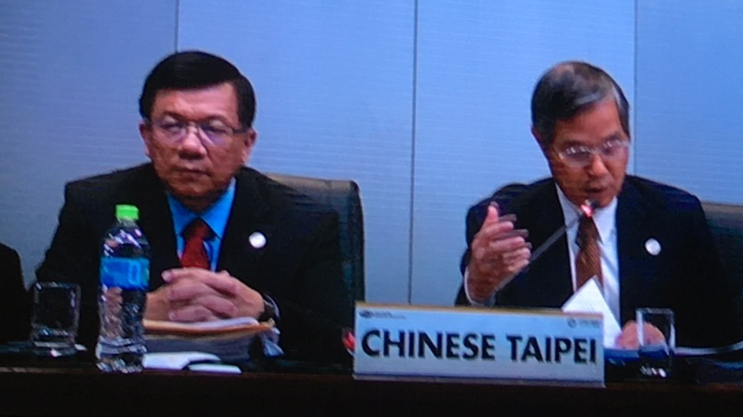
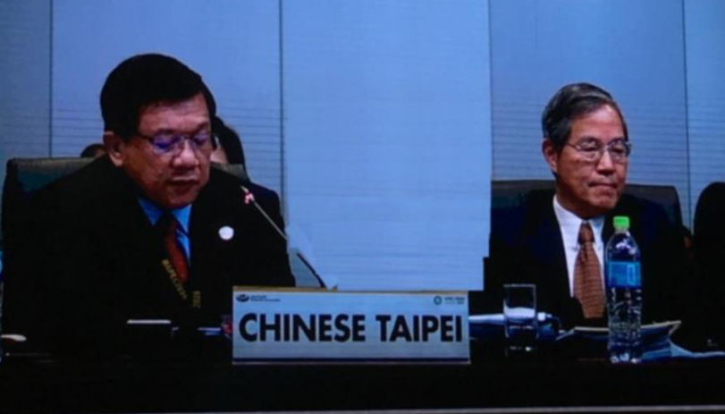
伍、 檢討與建議
APEC為我國可參與且提出貢獻之少數國際組織之一，我國應持續利用此一平臺，各部會應思考如何在APEC各個場域積極參與，以運用此平臺加強我與各會員體之互動，增加我經貿外交之實力，以增加我國在國際舞臺之能見度，並對國際社會作出貢獻。

Slide 22
簡 報 完 畢

